Slide 1
PE
SYSTEME RAG
Preuve de Concept
Recommandation d'Evenements
Puls-Events
Assistant Culturel Paris
Generation Augmentee par Recuperation
Hope Donglo | Ingenieur de donnees freelance
Mars 2026 | Paris, Ile-de-France
Notes:
Slide d'ouverture. Presenter le contexte : Puls-Events veut tester si un chatbot IA peut recommander des evenements culturels a partir de donnees reelles Open Agenda.

Slide 2


CONTEXTE ET OBJECTIFS
Le Defi
La Solution RAG
Puls-Events agregge des evenements culturels depuis Open Agenda.
Les utilisateurs veulent decouvrir des evenements en posant des questions en langue naturelle.
Les LLMs generiques ne connaissent pas les evenements locaux recents et inventent des reponses.
Le systeme RAG combine :
Recuperation des evenements pertinents depuis une base vectorielle.
Generation d'une reponse en francais ancree exclusivement dans ces donnees.
Zero hallucination. Donnees toujours recentes.
Notes:
Expliquer la difference entre un LLM standard et un RAG. Le LLM seul invente. Le RAG recupere d'abord les vrais evenements puis les resume.

Slide 3
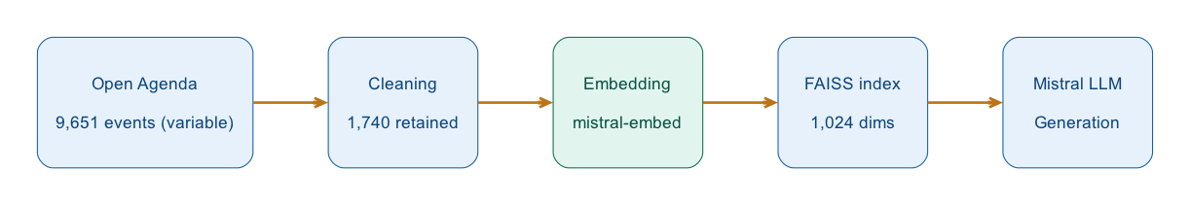
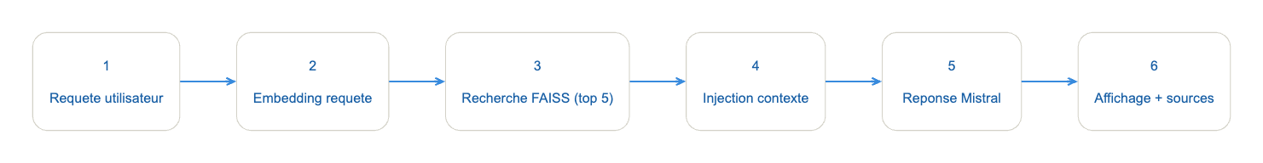
ARCHITECTURE DU SYSTEME
FLUX EN TEMPS REEL
Notes:
L'architecture est en deux temps : le pipeline hors ligne construit l'index, le pipeline en ligne sert les requetes. Insister sur la separation des responsabilites.

Slide 4
SOURCE DE DONNEES | OPEN AGENDA PARIS
9 651
1 740
97
13
evenements disponibles
retenus (12 mois)
pages API fetchees
champs selectionnes
Pourquoi Open Agenda ?
Qualite des donnees
Donnees en temps reel (API native v2)
Agenda Deciding for Paris (UID 82290100)
Export OpenDataSoft rejete : donnees de 2021
Filtrage par curseur sur 12 mois
description.fr : 0 % de valeurs nulles
keywords.fr : 89 % nuls, exclu du pipeline
Dates en millisecondes Unix (non ISO 8601)
Codes postaux corriges dans le champ ville
Notes:
Insister sur le rejet de la source OpenDataSoft. Montrer que l'exploration des donnees en notebook avant d'ecrire le code de production est essentielle.

Slide 5




CHOIX TECHNIQUES
mistral-embed
FAISS IndexFlatL2
mistral-small-latest
Modele d'embedding
Base vectorielle
Modele de generation
1 024 dimensions. Support francais optimise. Meme fournisseur que le LLM pour la coherence de tokenisation.
Recherche exacte en moins de 1 ms sur 1 740 vecteurs. Zero configuration pour le POC. Scalable avec IVFFlat en production.
Temperature 0,1. Niveau gratuit. Reponses en francais. Prompt systeme strict : zero hallucination.
Poetry + Python 3.13
1 chunk par evenement
Streamlit
Environnement
Strategie de chunking
Interface
Lock file pour la reproducibilite. Contrainte Python bornee a 3.13-3.15. mistralai epingle a 1.2.5.
Mediane 50 caracteres. Pas de decoupage recursif. Concatenation titre + description + lieu + date.
Interface conversationnelle avec panneau de sources. Chargement unique via @st.cache_resource.
Notes:
Justifier chaque choix. Pour FAISS : IndexFlatL2 est exact et suffisant a cette echelle. Pour le chunking : les descriptions sont trop courtes pour etre decoupees.

Slide 6
POURQUOI LANGCHAIN | ORCHESTRATION DU PIPELINE RAG
LC
LangChain
Role dans ce projet
Framework d'orchestration NLP
CHATBOT
Chaine LCEL unique
embed → retrieve → generate — utilisee par le chatbot ET l'evaluation
Interfaces standardisees pour LLMs et bases vectorielles — changer de fournisseur ne necessite que de modifier une ligne de configuration
Chaines RAG preconstruites (RetrievalQA) qui orchestrent recuperation et generation en quelques lignes
Vaste ecosysteme de connecteurs pour dizaines de fournisseurs LLM et bases vectorielles
Gestion native de l'historique conversationnel pour les versions multi-tours en production
Chaine unique et partagee : le meme module alimente le chatbot en direct et l'evaluation RAGAS
EVALUATION
Meme chaine RAGAS
30 questions annotees evaluees sur la chaine exacte du chatbot
Pourquoi pas l'API Mistral directement ?
LangChain abstrait le fournisseur : migration vers GPT-4 ou Llama sans reecriture de la logique de recherche
Jeremy demandera specifiquement pourquoi LangChain. Reponse en 3 points : (1) interfaces standardisees = portabilite entre fournisseurs LLM et bases vectorielles, (2) le chain LCEL orchestre recuperation + generation nativement, (3) ecosysteme communautaire maintenu. Le module src/rag/langchain_chain.py est la source unique utilisee par le chatbot Streamlit et le script d'evaluation RAGAS, garantissant que ce qui est mesure correspond exactement a ce que l'utilisateur experimente.

Slide 7
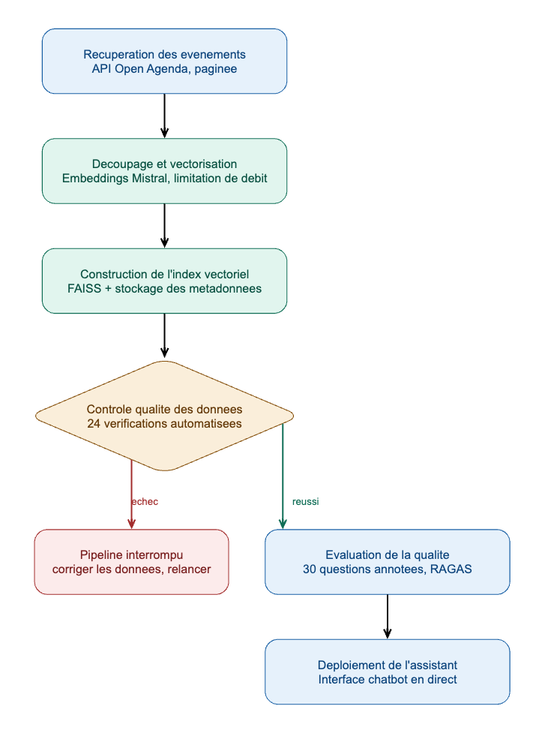
PIPELINE AUTOMATISE
Logique de saut intelligente : chaque etape est ignoree si son artefact existe deja.
L'indicateur --force force la reconstruction complete.
Notes:
Insister sur le pattern self-contained : chaque script bash ecrit le fichier Python ET l'execute. Souligner la logique de skip : si l'artefact existe deja, l'etape est ignoree.

Slide 8
RESULTATS | QUALITE DE LA RECUPERATION
OK
Requete :
Concert de musique classique a Paris
Resultat :
Les 4 Saisons de Vivaldi | Eglise de La Madeleine | dist: 0,43
OK
Requete :
Evenements a l'Eglise de La Madeleine
Resultat :
Concert Onestage | Vendredi 27 mars, 16h00 | dist: 0,38
OK
Requete :
Que faire ce weekend a Paris
Resultat :
Soiree de partage pour les jeunes | Salle de La Madeleine | dist: 0,41
HC
Requete :
Quel est le meilleur restaurant a Paris
Resultat :
Refus correct : Je ne sais pas | (dist: 0,61 hors perimetre)
Distance L2 < 0,50 = pertinent | Distance L2 > 0,60 = hors perimetre detecte
Notes:
Les distances L2 valident que la recherche semantique fonctionne. Insister sur le cas 4 : requete hors perimetre correctement refusee sans hallucination.

Slide 9
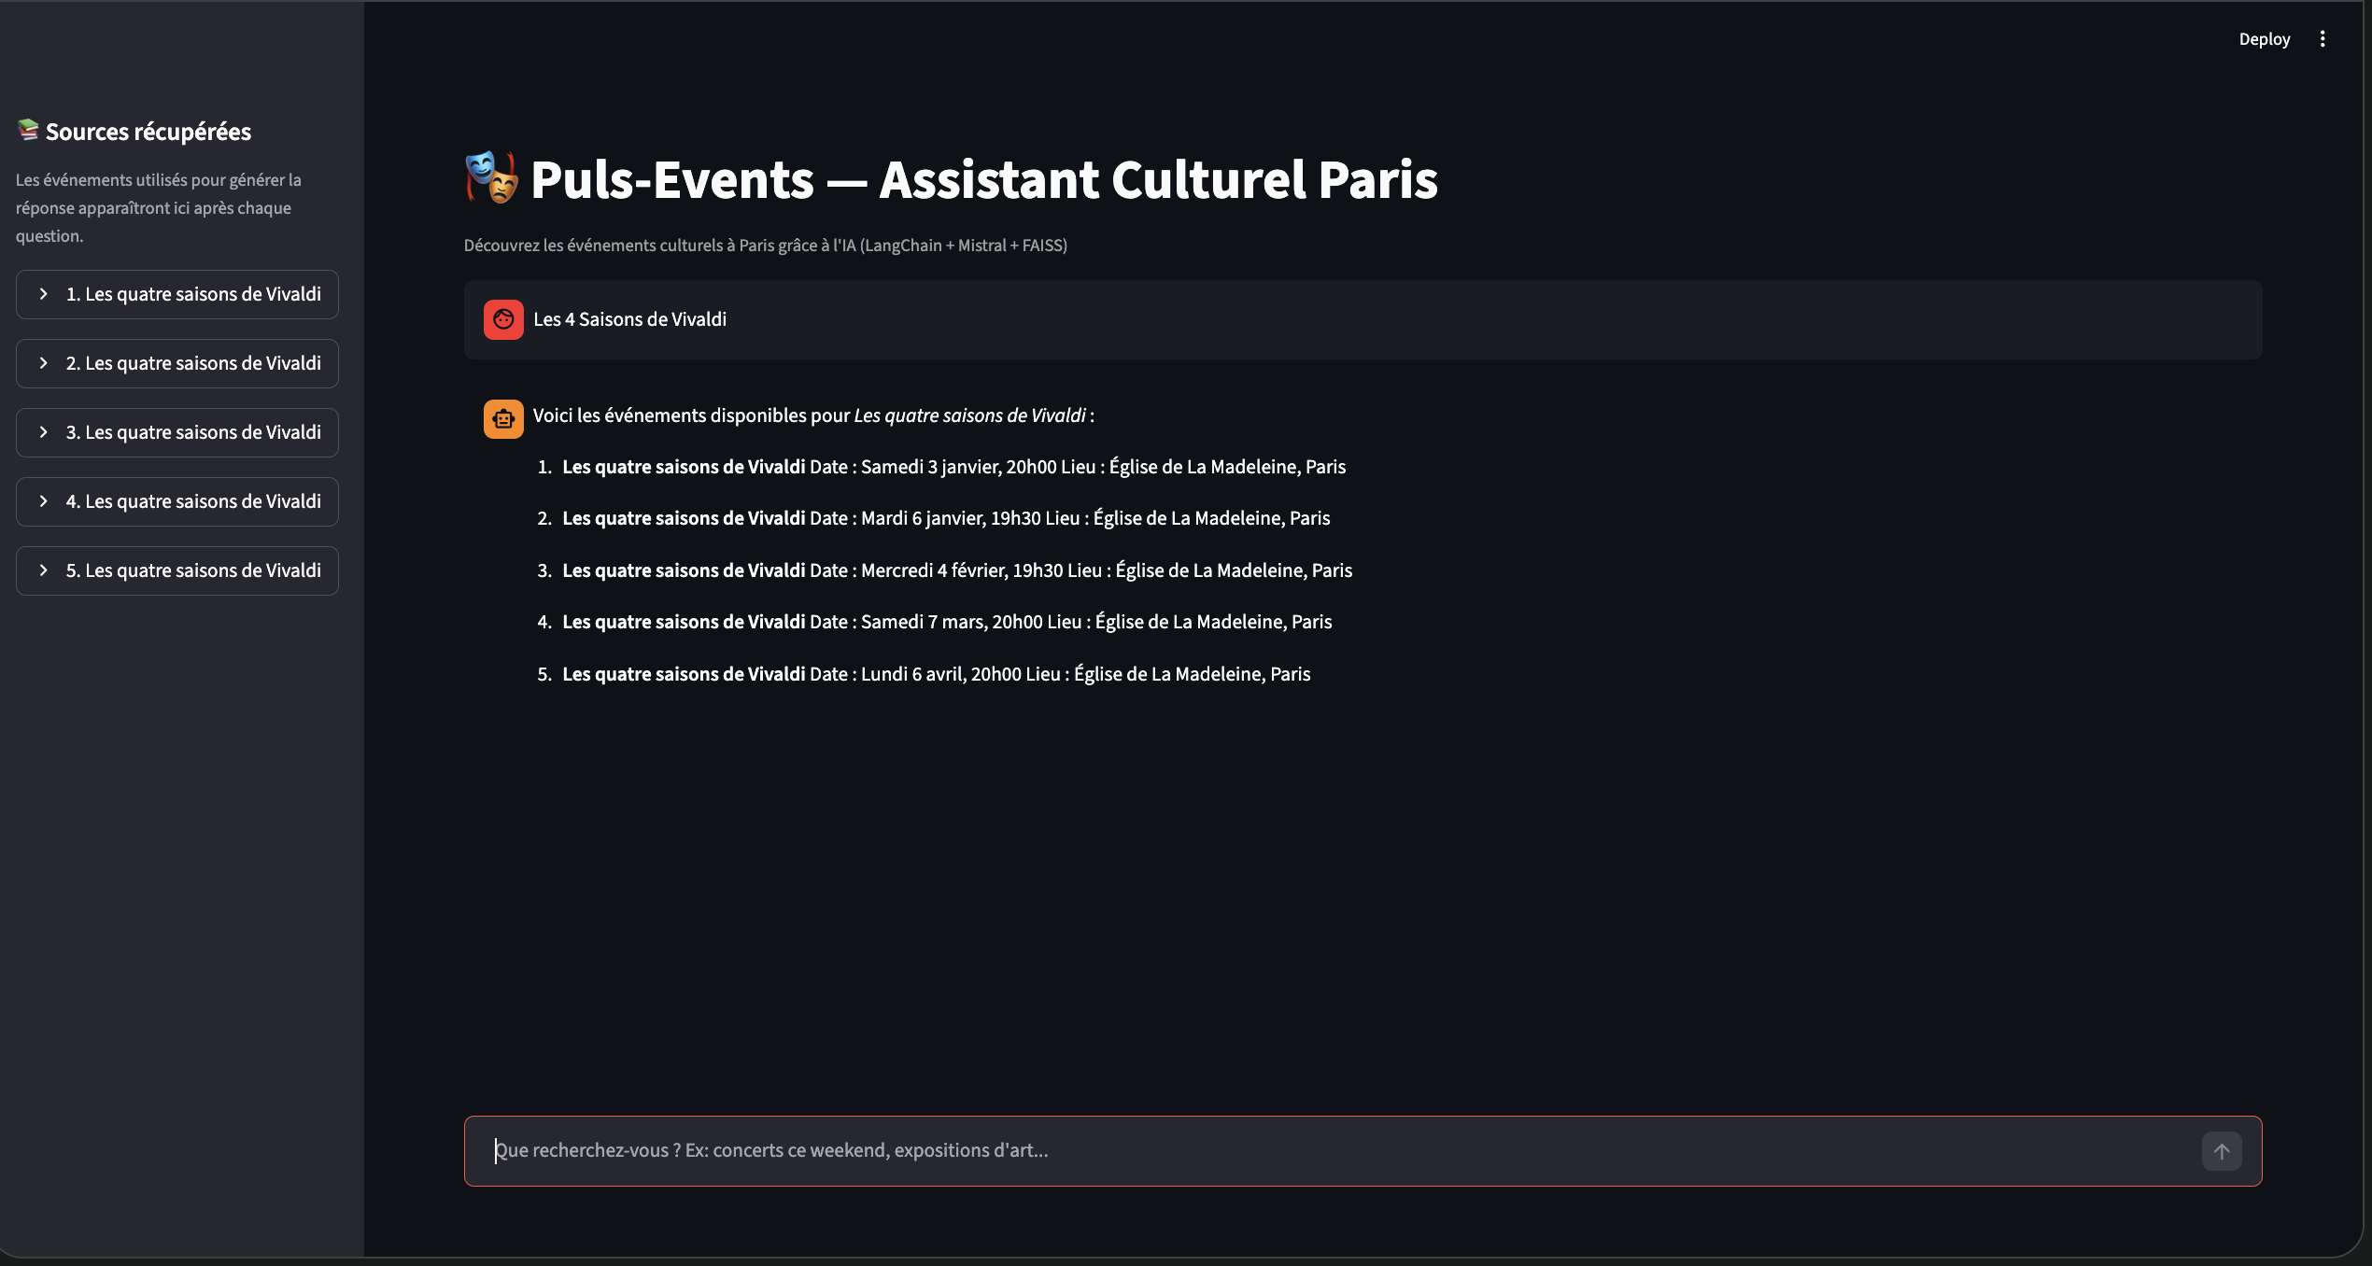
DEMONSTRATION EN DIRECT
Sources
Puls-Events | Assistant Culturel Paris
1. Les 4 Saisons...
11 mars, 20h00
La Madeleine
2. Concert Aria...
14 mars, 16h00
Ste-Elisabeth
Quels concerts classiques ce mois ?
Voici les concerts disponibles :
1. Les 4 Saisons de Vivaldi
Mercredi 11 mars, 20h00
Eglise de La Madeleine, Paris
2. Concert Aria Baroque
Samedi 14 mars, 16h00
Eglise Sainte-Elisabeth de Hongrie
Notes:
DEMO LIVE. Lancer : bash pipeline.sh --skip-run puis bash 04_run.sh. Ouvrir localhost:8501. Tester : 1) concert classique 2) restaurant (hors perimetre) 3) que faire ce weekend.

Slide 10
TESTS UNITAIRES | 25 / 25 REUSSIS
6
TestRawData
REUSSI
Fichier present, non vide, titres et descriptions non nuls, dates presentes
3
TestDateFilter
REUSSI
Tous les evenements dans les 12 mois, aucun a plus de 2 ans dans le futur, plage de dates > 30 jours
3
TestLocationFilter
REUSSI
Plus de 90 % des evenements a Paris, champ ville non nul, aucun code postal residuel
10
TestVectorDatabase
REUSSI
Dimension 1024, index non vide, synchronisation index/metadonnees, dtype float32, recherche valide
3
TestChunkQuality
REUSSI
Texte de chunk non vide, marqueur Evenement present, URL non vide
Notes:
Souligner la decouverte du bug de parsing des dates (millisecondes vs ISO). Ce bug aurait silencieusement corrompu le filtre en production. Les tests l'ont detecte.

Slide 11
EVALUATION | JEU DE TEST ANNOTE
6
Evenements specifiques
5
Requetes par date
5
Requetes par categorie
4
Requetes par lieu
5
Hors perimetre
5
Sans correspondance
METRIQUES RAGAS
faithfulness
answer_relevancy
context_precision
context_recall
Reponse ancree dans le contexte ?
Reponse pertinente par rapport a la question ?
Chunks recuperes sans bruit ?
Toutes les infos necessaires recuperees ?
> 0,80
> 0,75
> 0,70
> 0,70
Notes:
30 questions couvrant tous les cas realistes. Les metriques RAGAS mesurent objectivement la qualite. Mentionner la limitation de debit sur le niveau gratuit Mistral.

Slide 12
LIMITES DU POC & RECOMMANDATIONS PRODUCTION
Limites actuelles
Pour la production
Source unique (un seul agenda Open Agenda)
Pipeline manuel, pas de rafraichissement programme
Embedding 1 740 evenements : 17 min (niveau gratuit)
FAISS IndexFlatL2 : non scalable au-dela de 100k vecteurs
Pas d'historique conversationnel dans le contexte RAG
Base de connaissances statique entre les reconstructions
Pipeline programme (Airflow ou Kestra) : refresh quotidien
Base vectorielle geree (Pinecone, Qdrant) : persistance et filtrage
Niveau payant Mistral : elimination des limites de debit
Agregation multi-agendas : musees, theatres, mairies
Indexation incrementale : re-embedding des seuls nouveaux evenements
Monitoring : taux de refus, age de l'index, retours utilisateurs
Notes:
Insister sur le fait que le chemin vers la production est bien defini. Pas de refonte architecturale : uniquement de l'infrastructure.

Slide 13
BILAN & PROCHAINES ETAPES
✓
Architecture RAG validee pour la recommandation d'evenements culturels
✓
1 740 evenements parisiens indexes et interrogeables semantiquement
✓
Zero hallucination confirmee sur tous les types de requetes testes
✓
24 / 24 tests unitaires passes, pipeline reproductible en une commande
✓
Jeu de test annote de 30 questions, evaluation RAGAS executee
Recommandation : proceder a la planification du deploiement en production
Notes:
Slide de conclusion. Revenir sur les cinq points valides. Terminer avec la recommandation claire de passer en production.

Slide 14
?
QUESTIONS
Hope Donglo | Ingenieur de donnees freelance | Mars 2026
github.com/project | data/processed/test_dataset.csv
Notes:
Questions anticipees de Jeremy : Comment FAISS optimise la recherche ? Limites de FAISS a grande echelle ? Pourquoi LangChain ? Qualite des donnees dans un pipeline automatise ? Detection des derives de performance ?

Slide 15
LIVRABLES SOUMIS
1
README
5
Rapport technique
Presentation, objectifs, reproduction, description des fichiers
Architecture, choix techniques, resultats, recommandations
2
Gestion des dependances
6
Code du systeme RAG
Poetry, pyproject.toml, poetry.lock — environnement reproductible
Chaine complete LangChain + Mistral + FAISS versionnee Git
3
Scripts de pre-traitement et vectorisation
7
Presentation PowerPoint
fetch, chunk, embed, index — avec docstrings integrees
10-15 diapositives — concept, resultats, demo, recommandations
4
Tests unitaires integres au pipeline
25 tests pytest — date, localisation, index, qualite chunks
Convention de nommage : Donglo_Hope_1_readme_072026 | Donglo_Hope_2_management_072026 | Donglo_Hope_3_scripts_072026
Presenter chaque livrable en une phrase. Insister sur : (1) le README couvre la reproduction complete en une commande, (2) Poetry assure un environnement identique sur toutes les machines, (3) les docstrings sont integrees dans le code de production, (4) les 25 tests sont lances avant le deploiement, bloquant si echec, (5) le rapport couvre architecture + resultats + recommandations, (6) tout le code est versionne sur Git. La convention de nommage en bas correspond aux exigences de soumission de la plateforme.

